Slide 1
AI 실전 4주차
어떻게 데이터를 늘려볼까?
데이터 증강

Slide 2
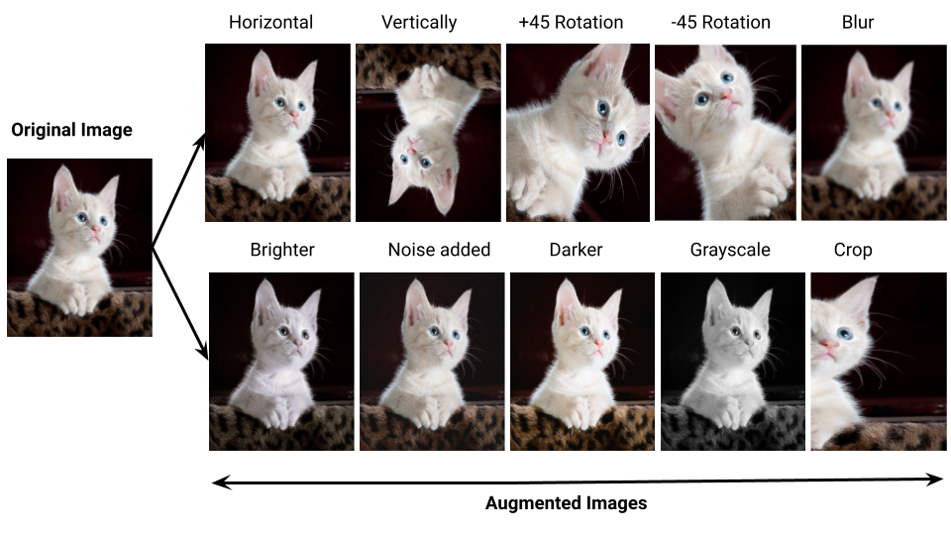
데이터 증강?

Slide 3
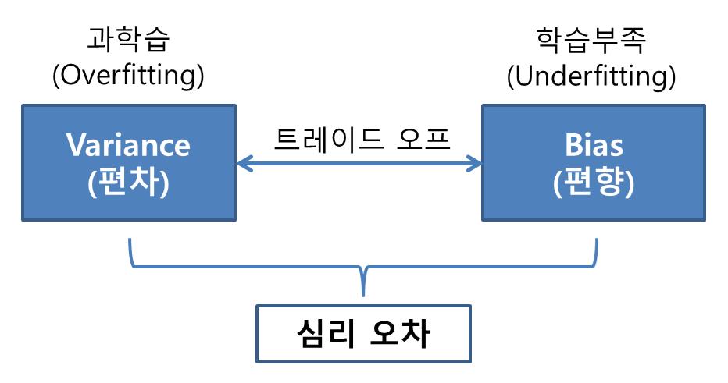
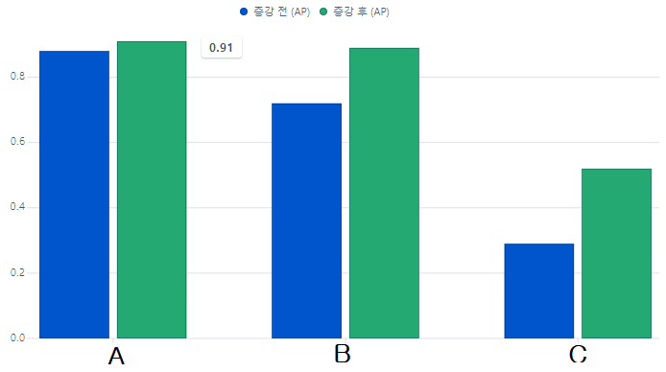
Why? 데이터 증강 필요

Slide 4
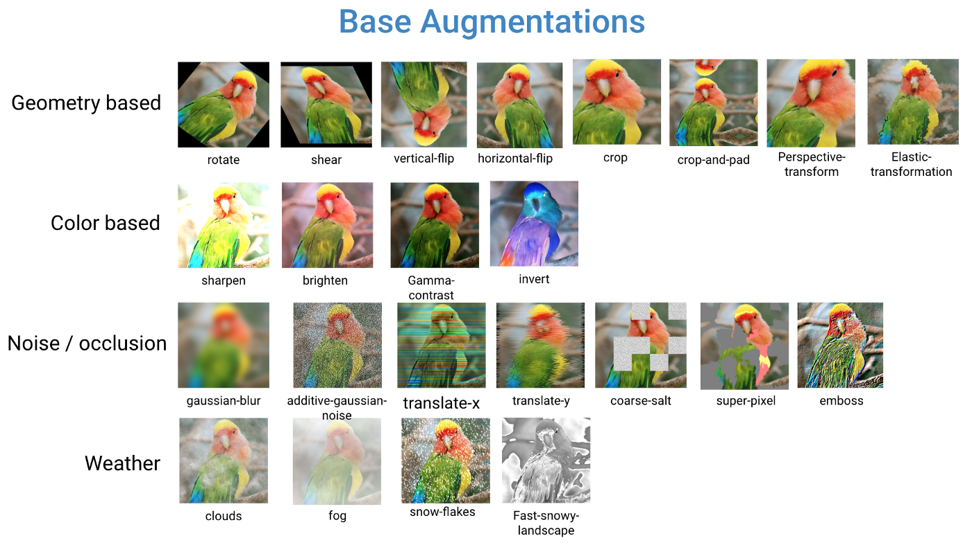
데이터 증강 종류(이미지)

Slide 5
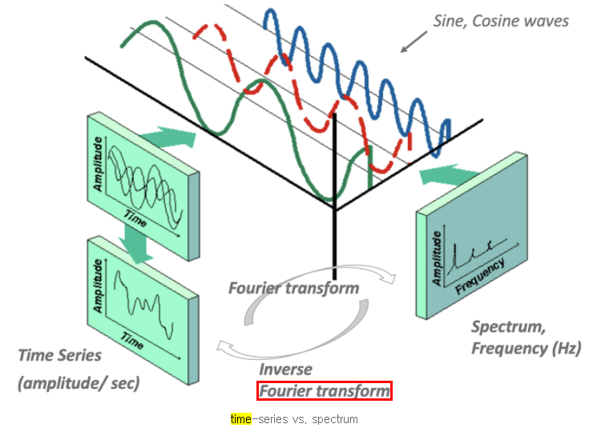
시계열 데이터 증강
데이터의 일정 시간 간격으로 기록됨.
시간의 종속성으로 인해 데이터를 뒤죽박죽 조합하면 안된다!

Slide 6
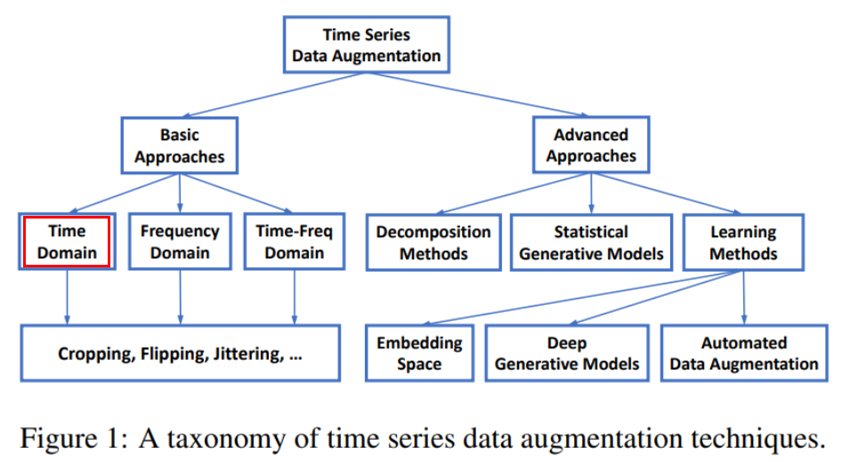
시계열 데이터 증강 방법
Window cropping or slicing
원본 데이터에서 랜덤하게 연속적인 slice를 추출
이미지를 랜덤하게 잘라 데이터를 증강하는 것과 유사
Window warping
랜덤한 구간을 선정하여 압축 or 확장하는 방법이다.
원본 시계열의 전체 길이를 바꿀 수 있다.
Flipping
원본 데이터의 부호를 바꿔 새로운 시퀀스를 만드는 방법
부호를 바꿔도 라벨 동일
Noise injection
라벨을 바꾸지 않은 채 원본 데이터에 노이즈를 삽입
가우시안 노이즈(정규분포를 갖는 잡음) 또는
spike, step-like trend, and slope-like trend 등 적용
Label expansion
이상치 감지를 위한 증강 기법이다.
거리와 값 거리가 이상치와 가까운 이상치로 분류하여 라벨을 확장

Slide 7
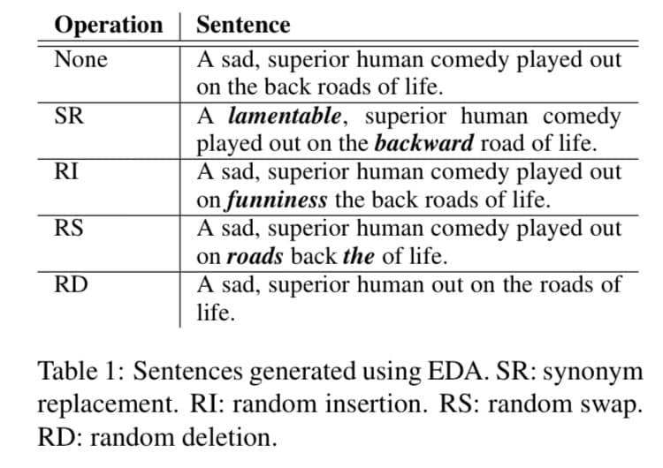
자연어 데이터 증강
Synonym Replacement, SR
문장에서 랜덤으로 stop words가 아닌 n 개의 단어들을 선택해 임의로 선택한 동의어들 중 하나로 바꾸는 기법.
Random Insertion, RI
문장 내에서 stop word를 제외한 나머지 단어들 중에서, 랜덤으로 선택한 단어의 동의어를 임의로 정한다. 그리고 동의어를 문장 내 임의의 자리에 넣는걸 n번 반복한다.
Random Swap, RS
무작위로 문장 내에서 두 단어를 선택하고 위치를 바꾼다. 이것도 n번 반복
Random Deletion, RD
확률 p를 통해 문장 내에 있는 각 단어들을 랜덤하게 삭제한다.
EDA: Easy Data Augmentation Techniques for Boosting Performance on
Text Classification Tasks

Slide 8
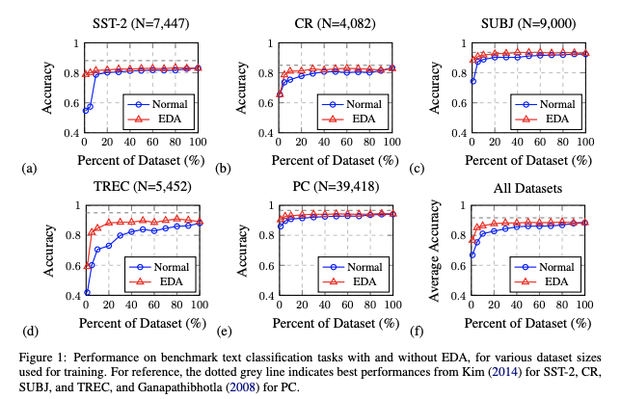
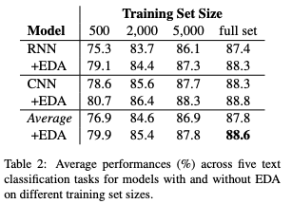
자연어 처리 증강 성능 비교

Slide 9
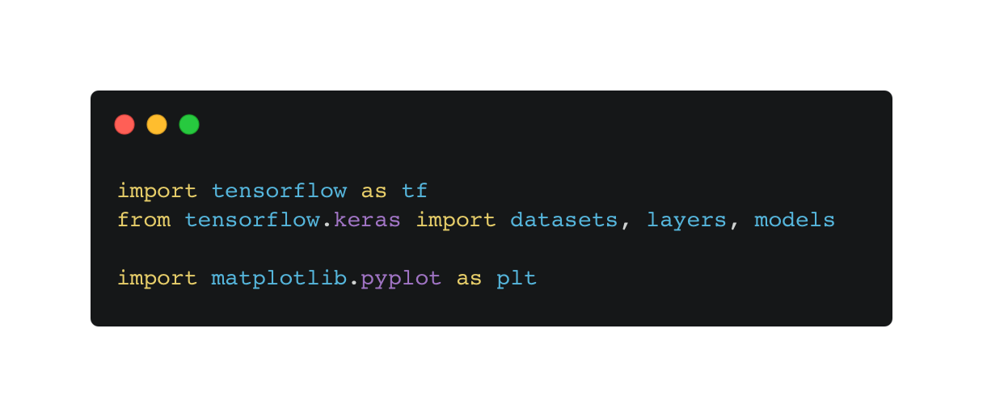
필요한 라이브러리 불러오기

Slide 10
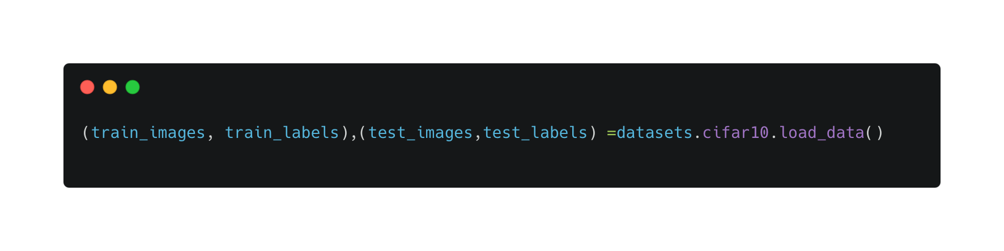
데이터 불러오기

Slide 11
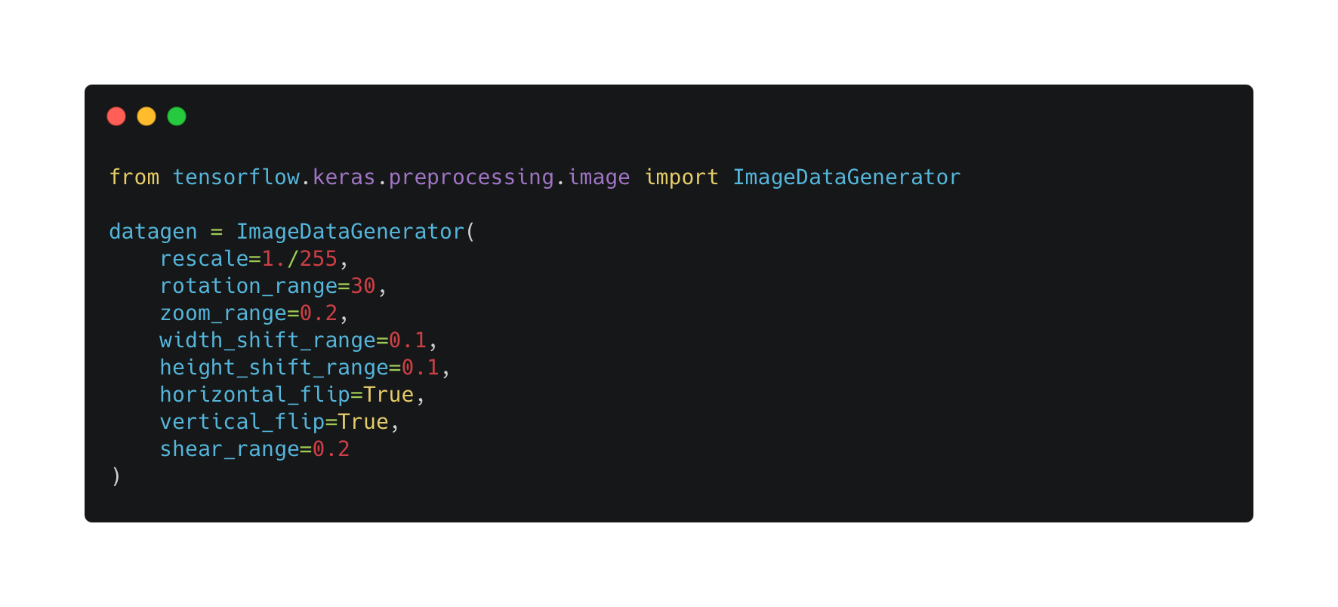
ImageDataGenerator 클래스 불러오기

Slide 12
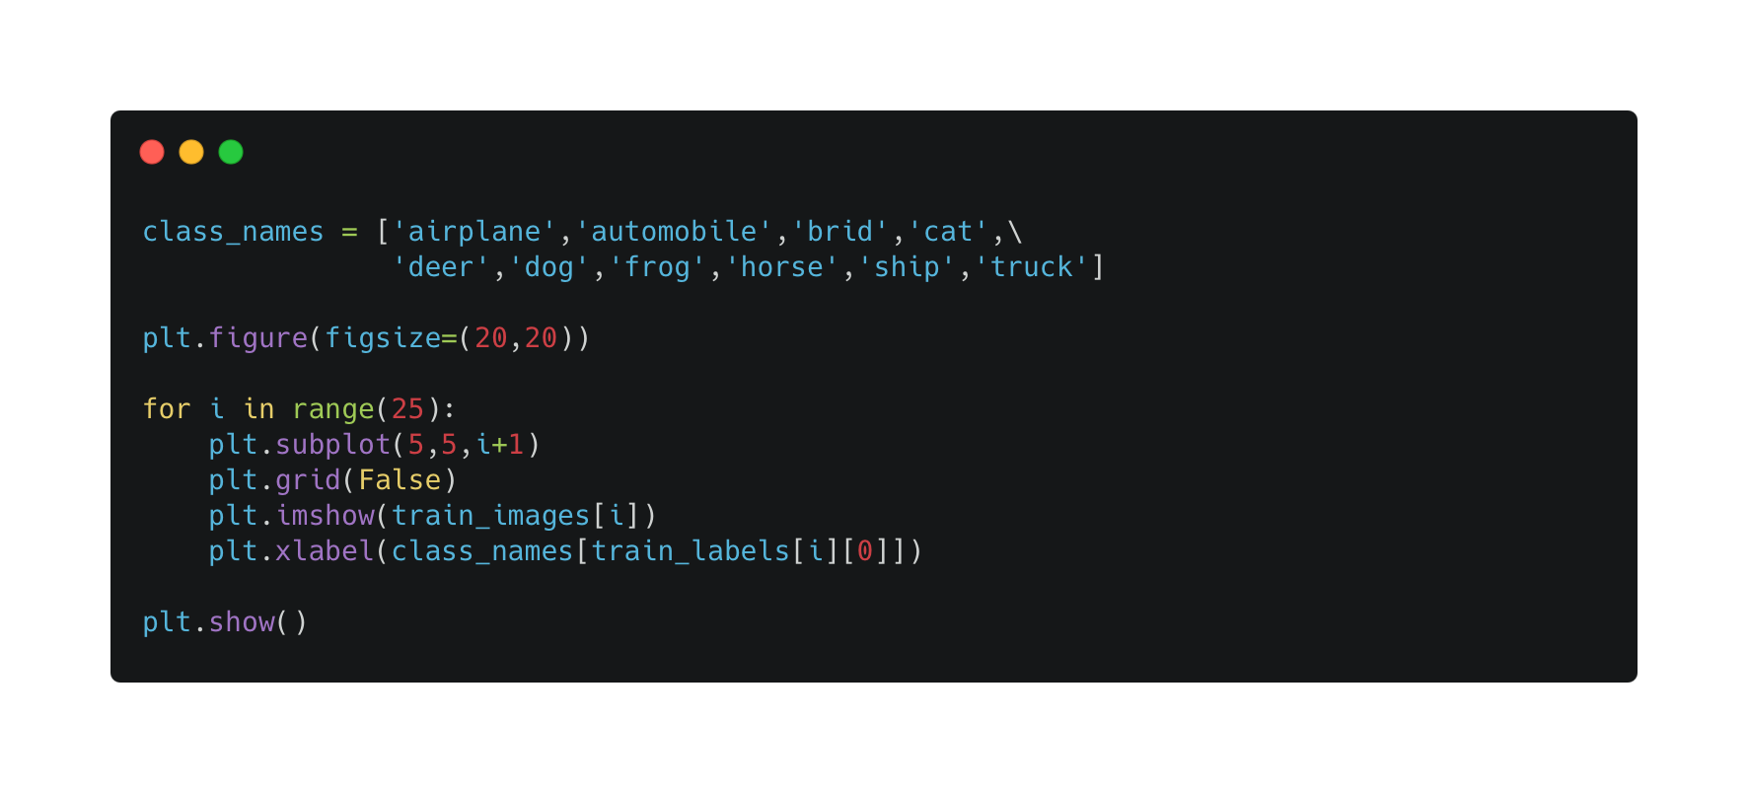
이미지 데이터 미리보기

Slide 13
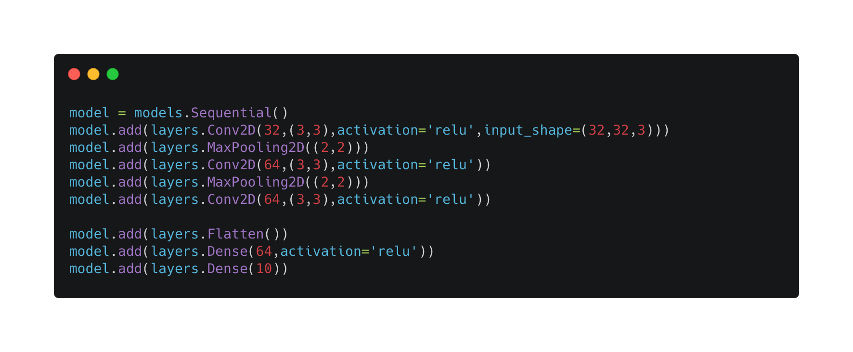
CNN 모델 만들기

Slide 14
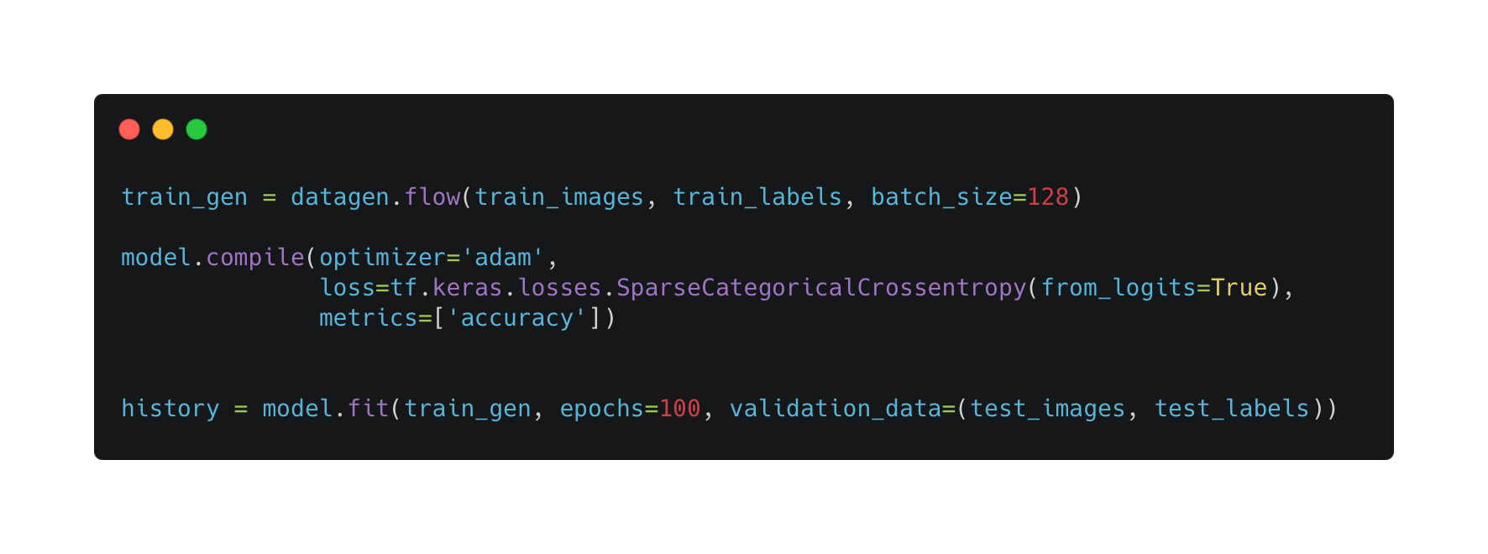
모델 설정하고, 데이터 증강 포함 학습

Slide 15
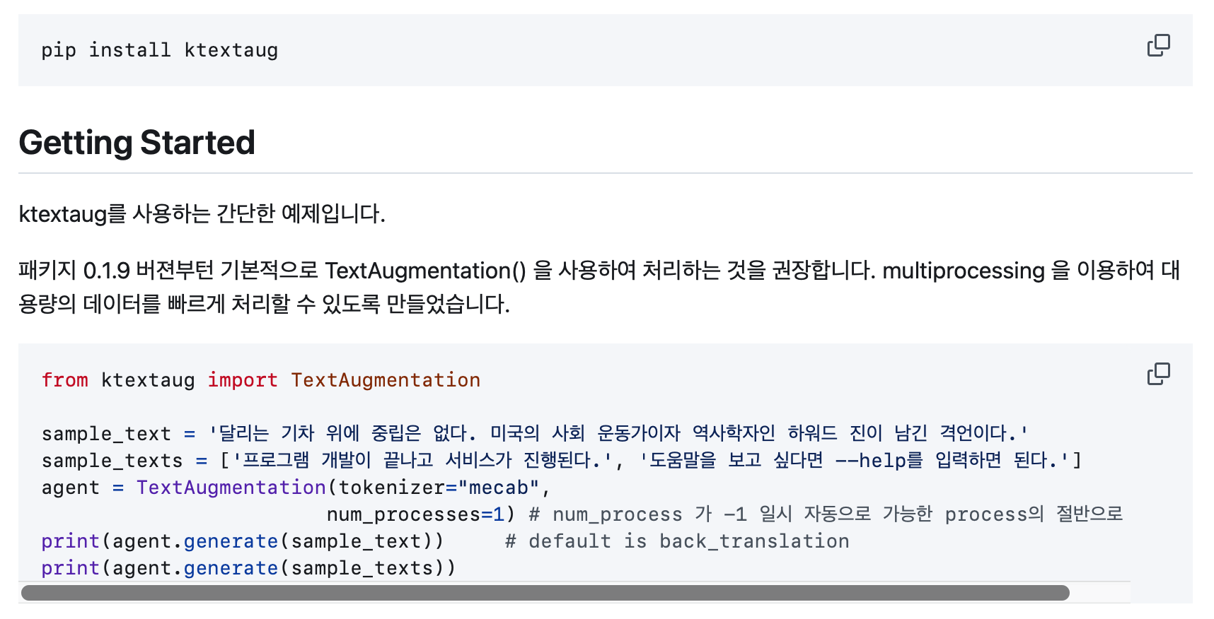
자연어 한국어 전용 EDA
https://github.com/jucho2725/ktextaug

Slide 16
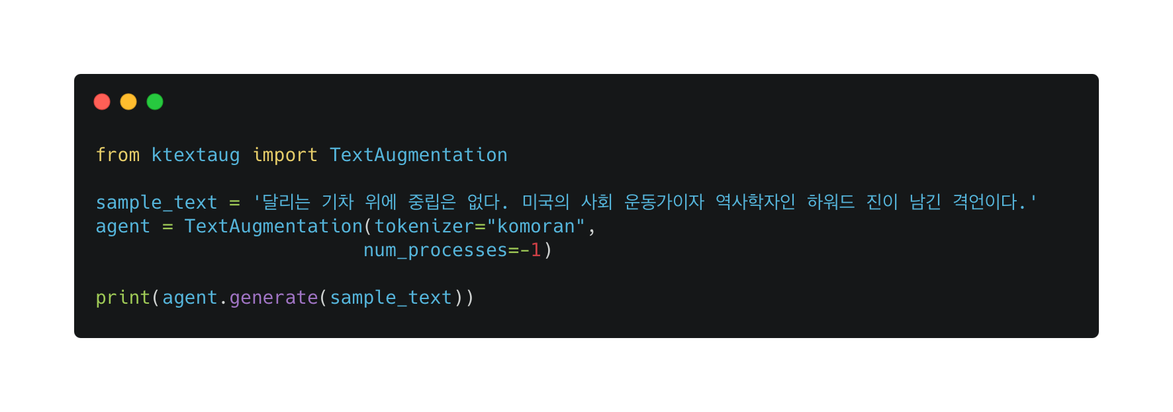
한국어 전용 EDA 적용

